Slide 1

Versatilità d’uso dell’ HFNC in UTIR
Federico Lionello
Fisiopatologia Respiratoria
Ospedale-Università di Padova

Slide 2


AGENDA
01
Physiological and clinical effects of HFNC
02
Clinical use in the IRCU
03
Use of advanced technologies to assess HFNC
clinical effect at the bedside
Notes:
Oramai come sappiamo, non esiste un UTIR senza HFOT.
In questa breve relazione vi parlerò degli effetti clinici e fisiologici di HNFC, del loro utilizzo clinico nelle terapie semi intensive respiratorie ed in particolare nella nostre realtà padovana, e dell’utilizzo di tecnologie avanzate per valutare al letto del paziente l’efficacia clinica di questo dispositivo.

Slide 3
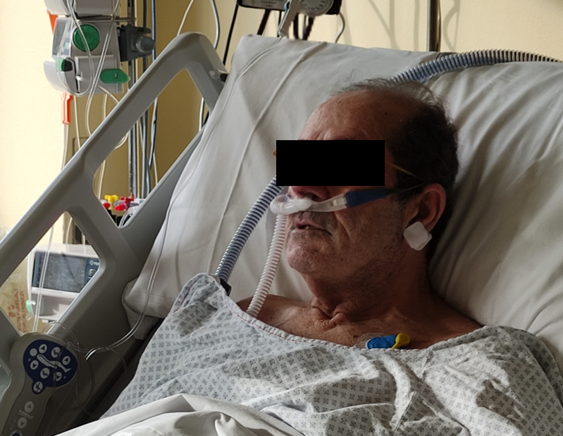
Physiological and Clinical Effects of High-Flow Oxygen Therapy
Characteristics | Physiological and Clinical Effects
High-flow nasal | Reliable FiO₂ delivery Improved breathing pattern (increased tidal volume [Vt], reduced respiratory rate)
PEEP effect | Increased end-expiratory lung volume (EELV) and compliance Improved oxygenation Reduced inspiratory effort Decreased work of breathing
Washout of nasopharyngeal dead space | Improved oxygenation Improved CO2 clearance
Heating and humidification | Improved mucociliary clearance Reduced dryness and epithelial injury Decreased work of breathing
Notes:
Garantiscono una FiO2 stabile e precisa.
secchezza

Slide 4
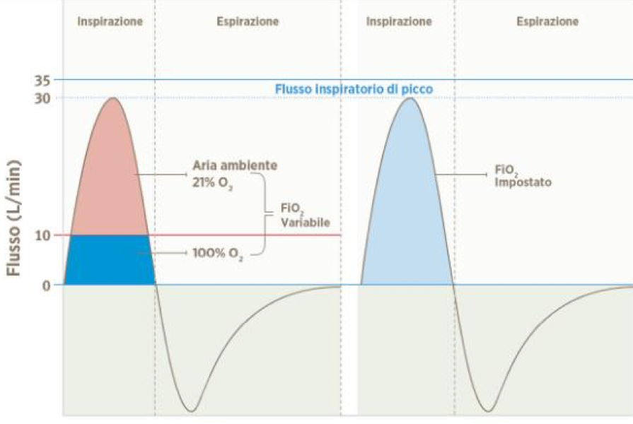
Reliable FiO₂ delivery
Oro-nasal mask
10 L/min
HFOT
35 L/min
Inspirazione
Espirazione
Inspirazione
Espirazione
35
30
Flusso inspiratorio di picco
Aria ambiente
F_{I}O₂
impostato
21% O₂
Flusso (L/min)
F_{I}O₂
variabile
10
O₂
erogato
0
TEMPO
TEMPO
Ritchie et al. Anaesth Intensive Care. 2011
Masclans et al. Clin Pulm Med. 2012
Notes:
In corso di IRA , il picco di flusso inspiratorio generato dal paziente raggiunge almeno 30-40 L/min, potendo superare anche 60 L/min in questo caso l’eccesso di flusso inspiratorio (aria ambiente) rispetto al flusso di O2 fornito diluirà l’O2 inspirato del paziente riducendo la FiO2 inspirata e rendendola nom facilmente stimabile.
HFNO riuscendo a garentire alti flussi miscela aria ossigeno consente di superare questo problema.
Utile per stratificare i pazienti secondo gravità

Slide 5
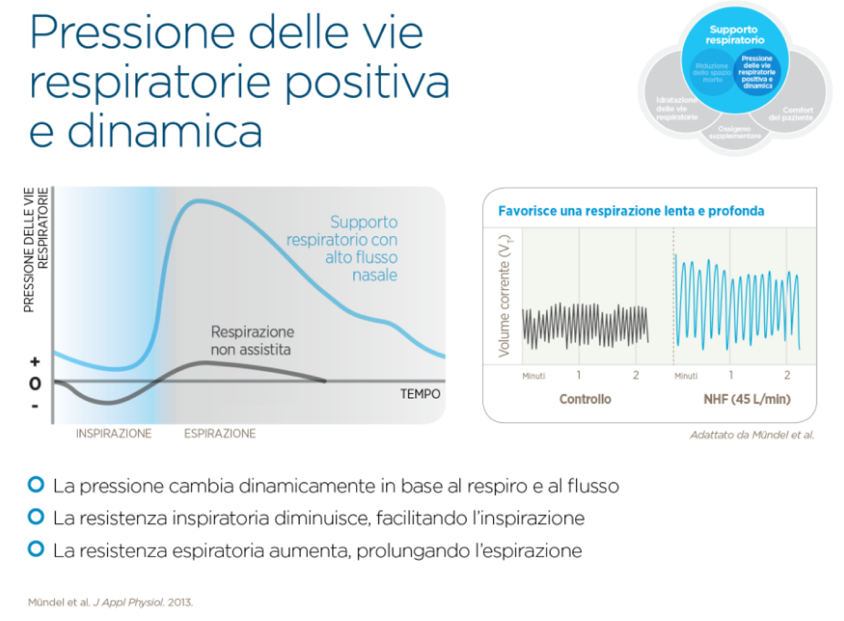
Improved breathing pattern
Increased Vt, reduced respiratory rate
J Appl Physiol (1985). 2013 Apr;114(8):1058-65
Mechanisms of nasal high flow on ventilation during wakefulness and sleep
Mündel T, Feng S, Tatkov S, Schneider H.
Notes:
Particolarmente importante nei pz BPCO. Attraverso allungamento T espiratorio che sappiamo essere benefico sia in acuto che in cronico. Iperinflazione dinamica.

Slide 6
0,7-1 cmH₂O per 10 L/min
PEEP effect
Respir Care. 2013 Oct;58(10):1621-4
Pressures delivered by nasal high flow oxygen during all phases of the respiratory cycle
Parke RL, McGuinness SP.
Notes:
Genera PEEP proporzionalmente all’entità del flusso erogato al paziente più alto è il flusso più alta è la pressione.
L ’alto flusso continuo di gas crea una certa resistenza in fase espiratoria tale resistenza è però dovuta al diametro delle cannule nasali, che devono occupare almeno l’ 80% delle cavità nasali generando, in questo modo, ostruzione nasale e quindi resistenza. 70 l/min 4 -6 cmH20
L’entità della PEEP risulta marcatamente ridotta dall’apertura della bocca.

Slide 7
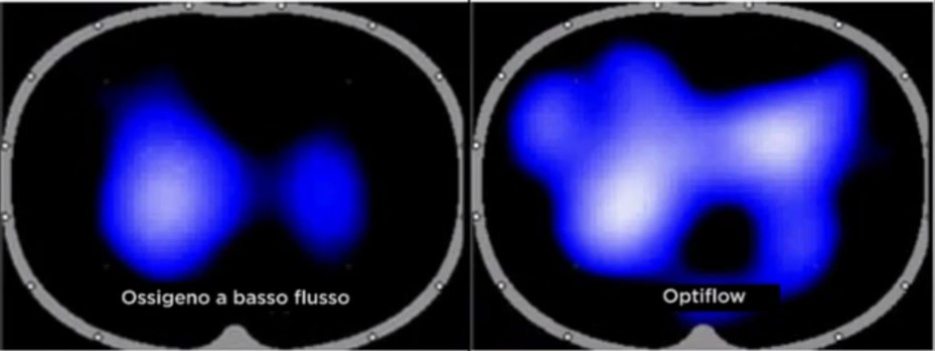
PEEP effect and alveolar recruitment
Effect of high-flow nasal cannula and body position on end-expiratory lung volume: a cohort study using electrical impedance tomography (Respir Care. 2013 Apr;58(4):589-96)
CONCLUSIONS: HFNC increased global EELI in our population, regardless of body position, suggesting an increase in functional residual capacity. Prone positioning was related to a more homogeneous distribution of ΔEELI, while in supine position ΔEELI was higher in the ventral lung regions. (Riera J, Pérez P, Cortés J, Roca O, Masclans JR, Rello J.)
Oxygen delivery through high-flow nasal cannulae increase end-expiratory lung volume and reduce respiratory rate in post-cardiac surgical patients (Br J Anaesth. 2011 Dec;107(6):998-1004)
CONCLUSIONS: This study suggests that HFNCs reduce respiratory rate and improve oxygenation by increasing both EELV and tidal volume and are most beneficial in patients with higher BMIs. (Corley A, Caruana LR, Barnett AG, Tronstad O, Fraser JF.)
Notes:
Reclutamento alevolare (EELI equivalente FRC).

Slide 8
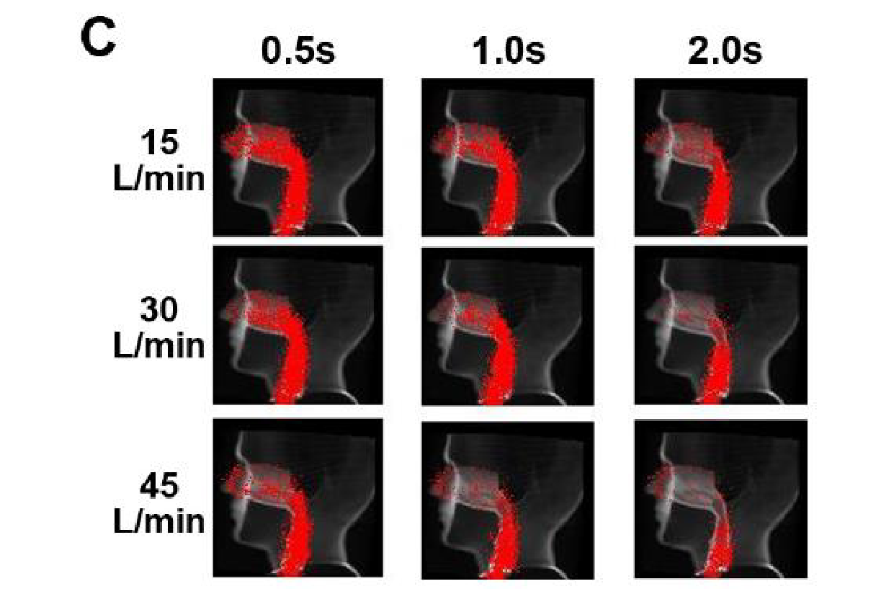
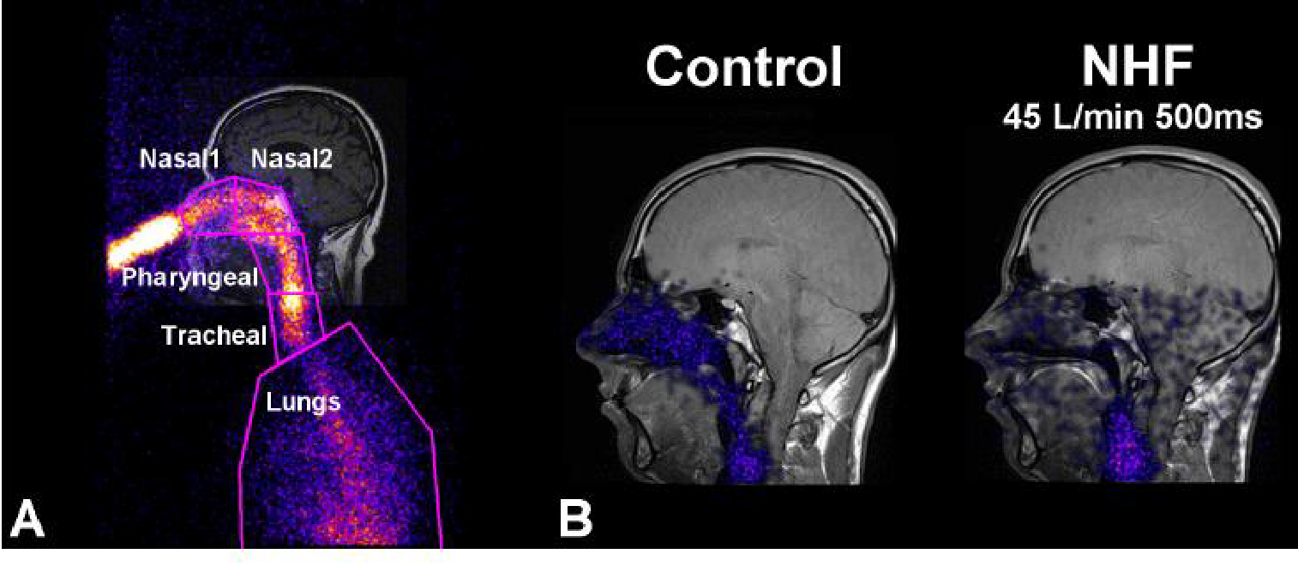
Washout of nasopharyngeal dead space
CO₂ clearance: 1.8 mL/s for each 1 L/min increase in flow-rate.
Gamma camera image overlaid on CT scan.
J Appl Physiol (1985). 2015 Jun 15;118(12):1525-32
Nasal high flow clears anatomical dead space in upper airway models
Möller W, Celik G, Feng S, et al.
Notes:
Clearance della CO2 dello spazio faringeo riducendo la richiesta ventilatoria migliorando la ventilazione alveolare e quindi riducendo il lavoro respiratorio.
Nell’era pre HFNC nei pazienti ipossiemici O2 terapia veniva erogata con reservoir che rappresenta un ulteriore spazio morto e può indurre rebreathing della CO2.
NB! Lo spazio morto è perfino maggiore quando si fa uso della NIV, in base all’interfaccia utilizzata.

Slide 9
Heating and humidification
Low-temperature gas effect | Anhydrous gas effect
Increased oxygen-induced mucosal injury | Dehydration of secretions
Increased pulmonary vascular resistance (vasoconstriction) | Reduced thickness of the aqueous film
Increased bronchial smooth muscle hyperreactivity | Reduced mucociliary clearance
Increased work of breathing
Williams et al. Crit Care Med. 1996
Roca et al. Respir Care. 2010
Hasani et al. Chron Respir Dis. 2008
Notes:
Secondo alcuni è più corretto chiamare umidificatore ad alto flusso.
L’insufficiente riscaldamento ed umidificazione dei gas inspirati può determinare incremento delle resistenze aeree, sensazione di dispnea e fenomeni di atelectasia.
HFOT consente una più fisiologica somministrazione di gas umidificati e riscaldati, con maggior conforto da parte del paziente e riduzione della sensazione di dispnea.

Slide 10
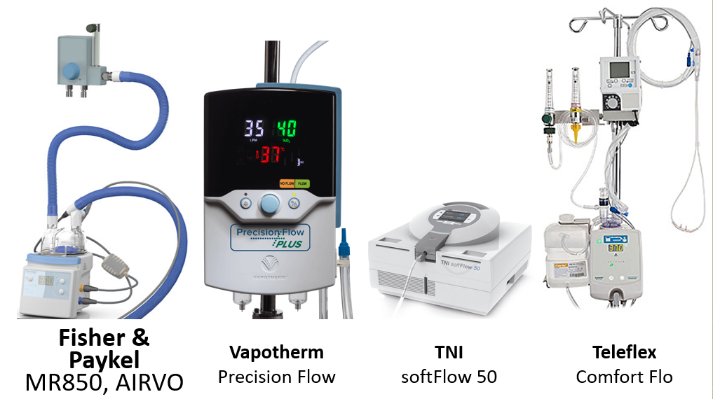
Commercially available HFOT systems
Notes:
Ve ne sono di differenti tipologie: Conoscere bene il proprio dispositivo: punti di forza e i limiti

Slide 11
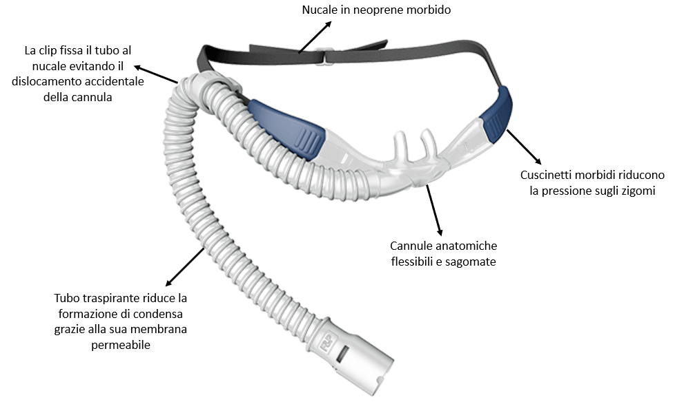
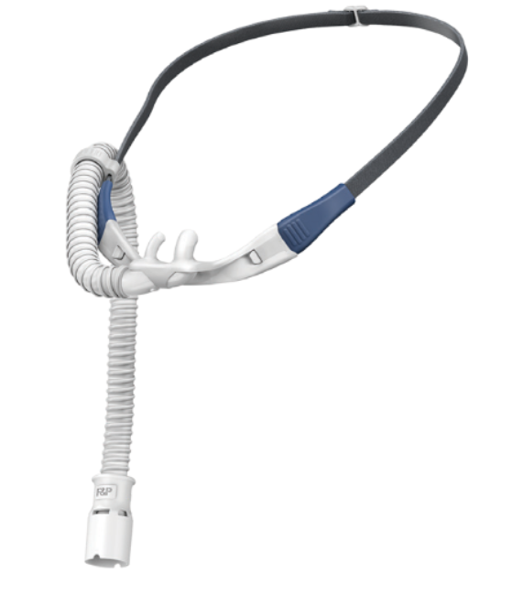
Nasal cannula for HFOT
Notes:
Cannule asimettriche: massimizzo effetto PEEP e washout con cannule asimmetriche.
Grazie al flusso “laminare e lineare” rispetto a quello più turbolento delle cannule standard si crea un flusso “unidirezionale”: una narice diventa “inspiratoria” e una “espiratoria” per cui si ha > washout di CO2. Inoltre avendo una narice quasi totalmente chiusa dalla cannula vi è un > effetto peep.
Va bene se ph compensato e CO2 fino ai 55.

Slide 12
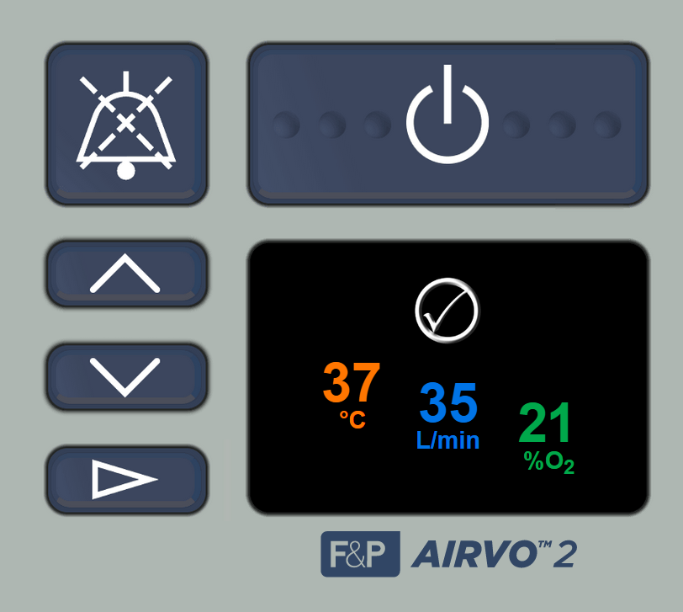
HFNO Setting
V’ as high as possible according to patient tolerance;
Minimum FiO₂ sufficient to achieve target SpO₂;
Temperature: 37°C.
Notes:
In un paziente con distress respiratorio massimizzo il flusso d’aria tollerato dal paziente con FiO2 minima sufficiente TC 37°

Slide 13
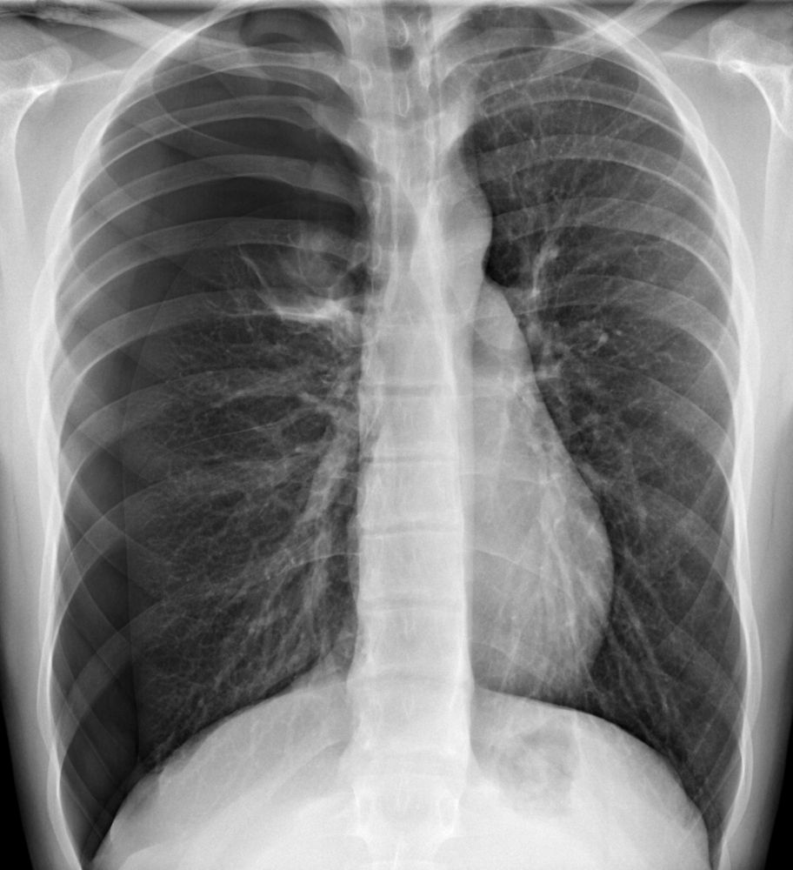
HFOT: adverse effects
Barotrauma
Epistaxis
Night sweats
Insomnia and delirium
Nasal discomfort
Notes:
In ordine di gravità..
Sudorazione notturna
In ambiente UTIR delirium (rumore, calore) e disconfort nasale sono i più frequenti

Slide 14
HFOT: clinical uses in RICU
Acute hypoxemic respiratory failure
  CAP, Viral Pneumonia
  Acute asthma
  Cardiogenic pulmonary edema
  Pulmonary embolism
  COPD exacerbation, IPF exacerbation
Post-extubation period
Pre-intubation
Bronchoscopy and others invasive procedures
Palliative care
Ricard, Minerva Anestesiol 2012, mod

Slide 15
Which patients could benefit from HFOT?
Obstructive Pulmonary Disease:
Asthma; Emphysema; Lung Cancer
Restrictive Lung Disease:
Pulmonary Fibrosis; Pneumoconiosis
Pneumonia:
Flu; COVID-19…
Atelectasis:
Post-op patients; chest trauma

Slide 16
Main use of HFOT in the RICU:
treatment of hypoxemic ARF (e.g., P/F < 300)
Alternative to other high-flow oxygen therapy systems
Alternative to NIV or alternate to NIV during breaks
ROX index: SpO₂/FiO₂ / RR
Notes:
Non stiamo parlando di pazienti cronici ma acuti.
ROX index in grado di predire la risposta al trattamento, pari a 4.88: al di sopra di esso il trattamento con HFNC si associa ad un basso rischio di intubazione. Da rivalutare 2-6 h. a 12-24 h >6 per escludere fallimento.
Nuovi criteri di Berlino comprendono HFNC con V’ > uguale 30 l/min, SpO2/FiO2 < uguale 315 (quando SpO2 < uguale 97%)

Slide 17
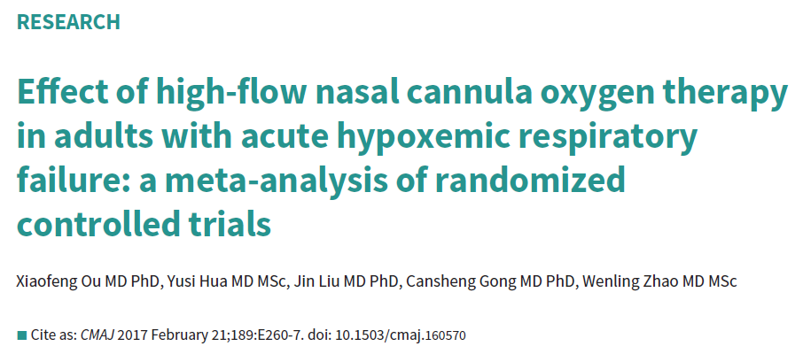
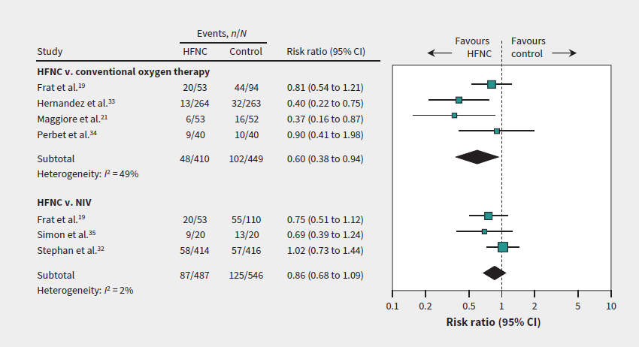
Notes:
Paragonata alla NIV in epoca COVID-19
Eventi: IOT
Il tasso di intubazione con ossigenoterapia tramite HFNC era inferiore rispetto a quello con ossigenoterapia convenzionale e simile a quello con ventilazione non invasiva nei pazienti con insufficienza respiratoria acuta ipossiemica.

Slide 18
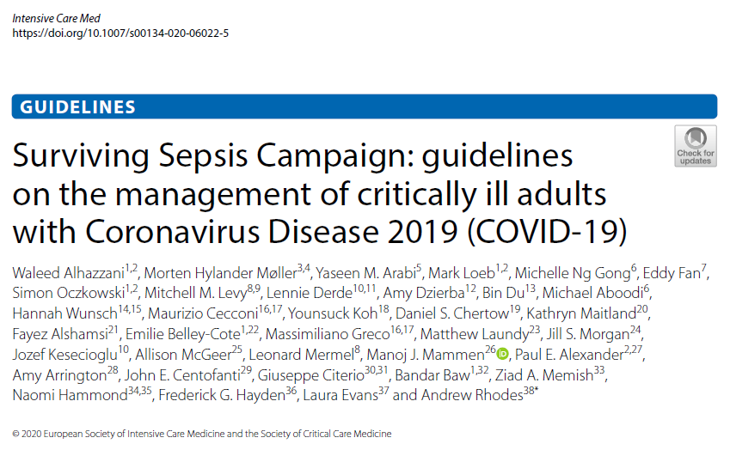

Notes:
Sdoganato grazie al covid che poi hanno fornito le nostri UTIR di questi dispositivi in abbondanza.

Slide 19
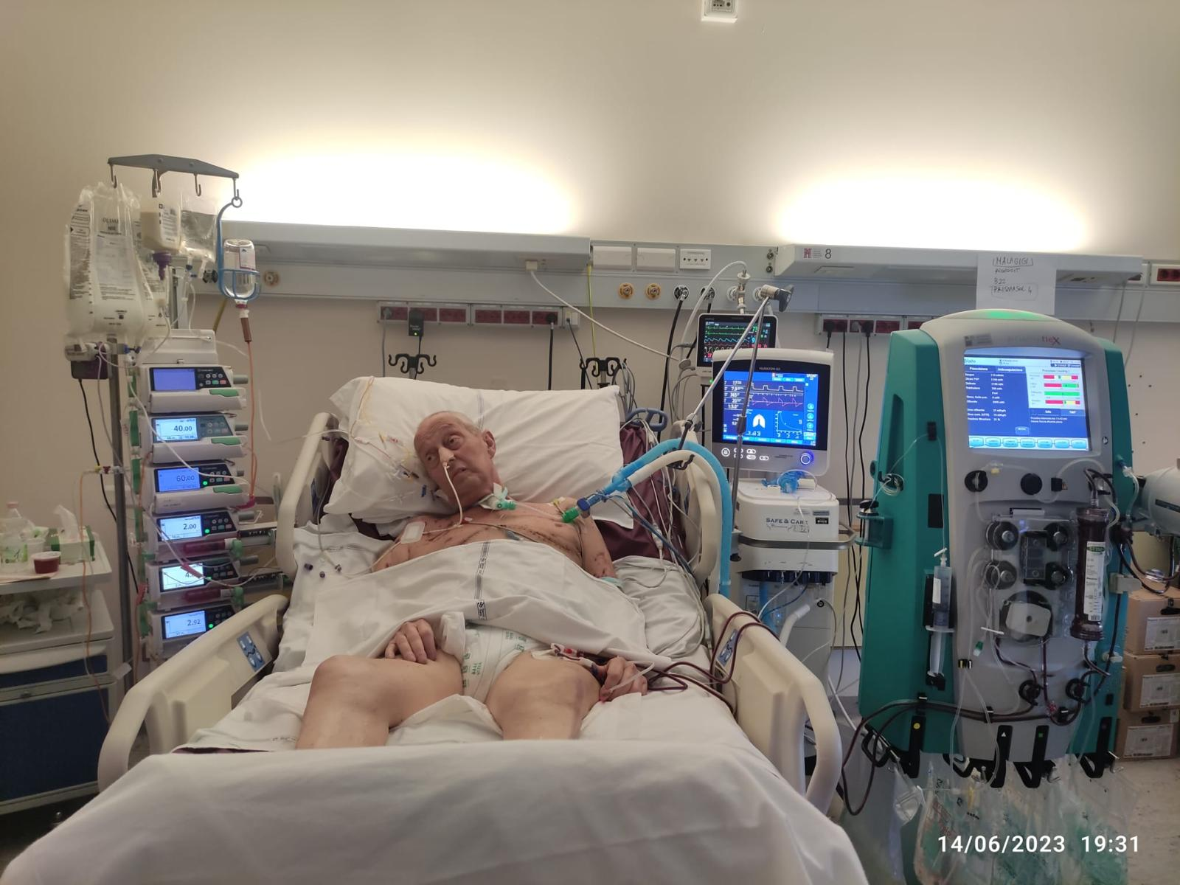
HFOT: Clinical use in RICU
Notes:
Nella nostra esperienza padovana

Slide 20
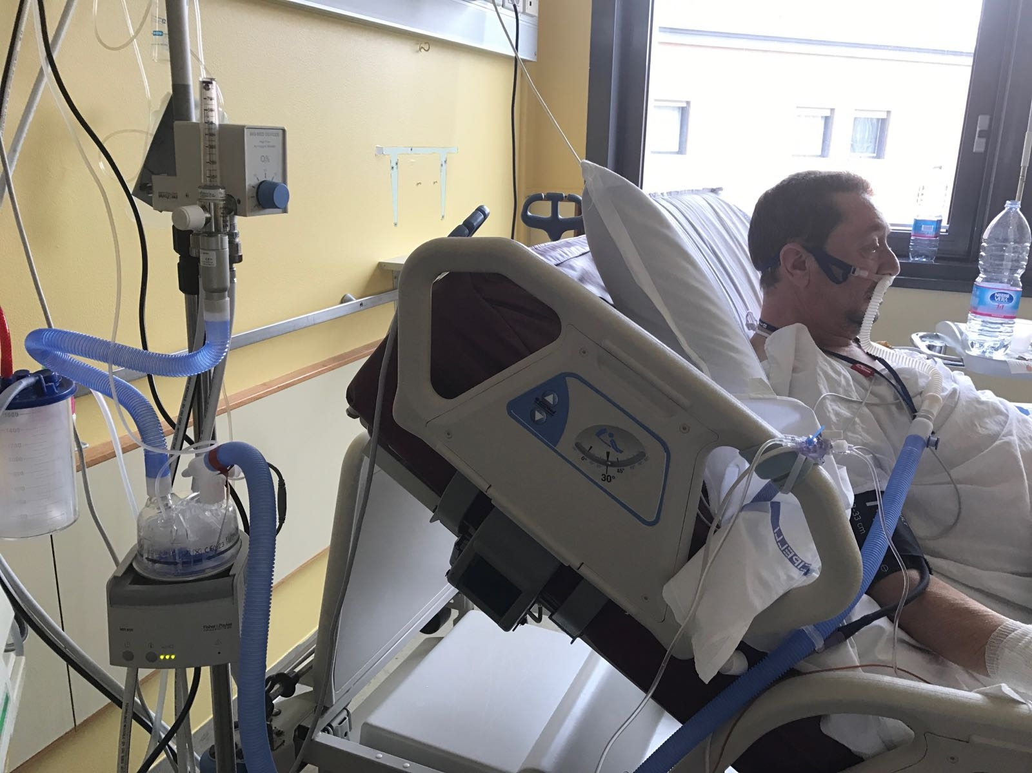
AE-COPD
Notes:
HFNC: clearance spazio morto retro faringeo riducendo la richiesta ventilatoria migliorando la ventilazione alveolare.
Riduce resistenze insp, aumenta quelle espiratorie. Genera peep e che aiuta a controbilanciare auto-PEEP.
Allunga Tesp per cui riduce RR e iperinflazione dinamica. Se pz ha RR bassa bastano 30 l/min aria.
In ultima analisi riduce il lavoro respiratorio
HFNC riduce FR mantenendo tidal volume inalterato→ riduce ventilazione minuto.

Slide 21
AE-COPD
HFOT prolongs expiratory time, thereby reducing respiratory rate and dynamic hyperinflation.
It may be used in patients with pH 7.30–7.35 or in those who do not tolerate NIV.
The use of HFNC alternated with low-flow oxygen therapy improves respiratory rate and reduces symptoms
Notes:
Sia nella ARF ipossiemica che ipercapnica
Non solo utile nel cronico ove è già dimostrato riduca il numero e la gravità delle riacutizzaizoni attraverso miglioramento della clearance muco ciliare
Una ragionevole terapia domiciliare per pazienti con BPCO con Ipercapnia stabile (magari con cannule asimmetriche) e una storia pregressa di riacutizzazioni.

Slide 22
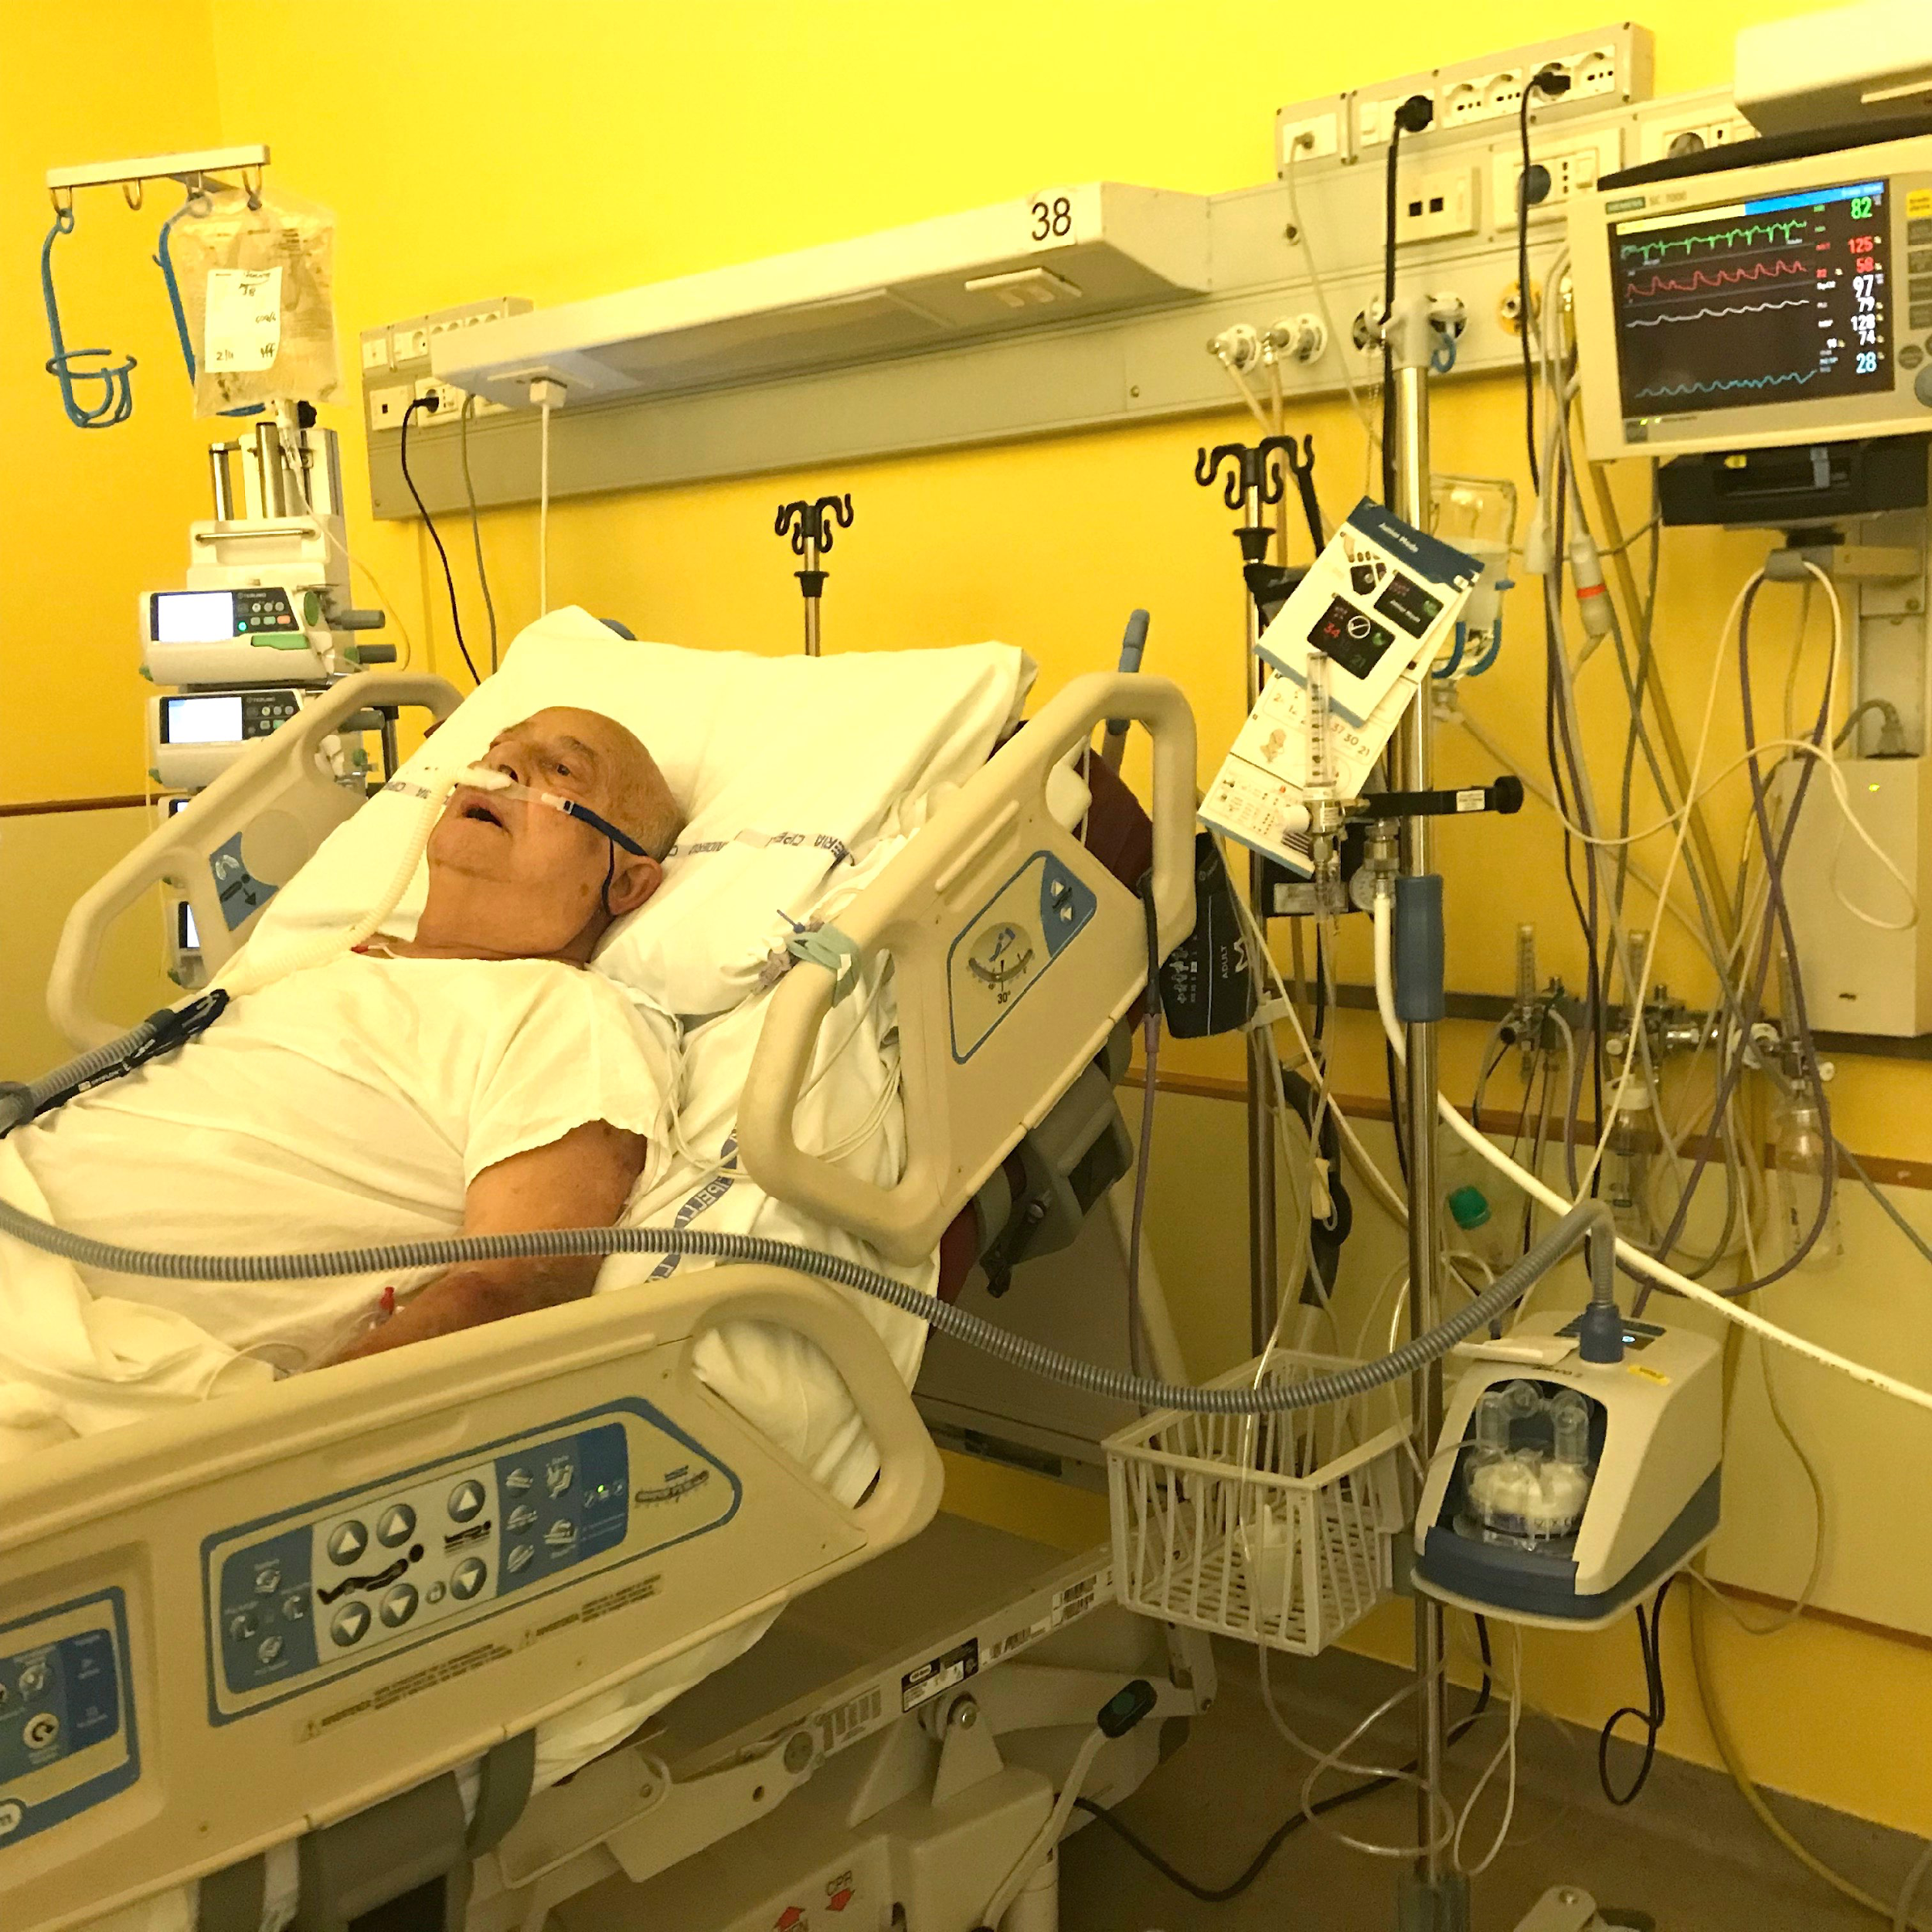
AE-ILD

Slide 23
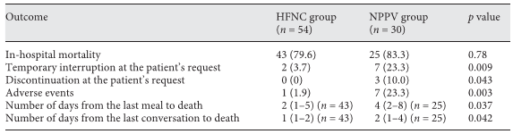
Outcomes in patients with hypoxemic ARF-ILD
Better tollerance!
Koyauchi T, et al. Respiration 2018;96:323
Notes:
In letteratura già da tempo è stato dimostrato che non vi sia una tendenza all’ aumentata mortalità rispetto alla NIV. Bensì una migliora tolleranza, dato importante perché questi pazienti la utilizzano giorni interi (non brevi cicli).

Slide 24
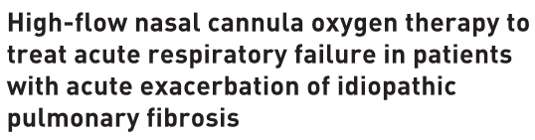
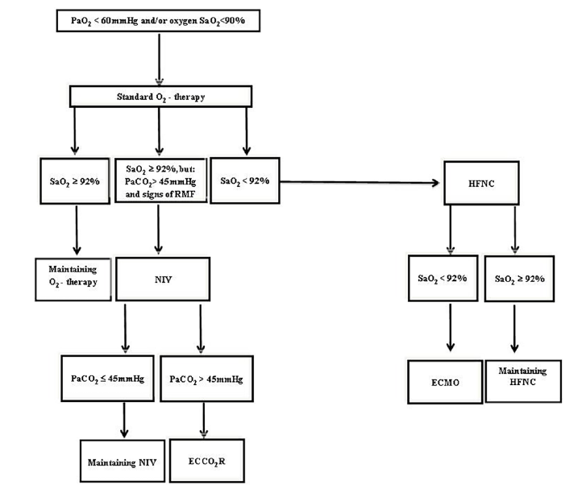

Vianello et al, Ther Adv Resp Dis 2019
Notes:
Semplice algoritmo terapeutico
Bridge a trapianto

Slide 25
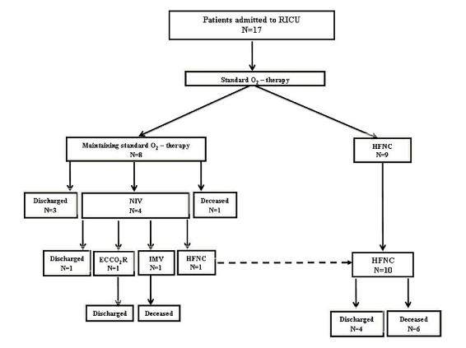
Overall IRCU mortality rate: 47.1%
Vianello et al, Ther Adv Resp Dis 2019
Notes:
Sulla base di questo algoritmo
VMI che presenta tassi di mortalità elevatissimi 47.1%
Evento catastrofico, tuttavia i pazienti trattati con HFNC sono stati più dimessi

Slide 26

Respiratory support for ILD-related ARF
and mortality rate
55%
47%
30%
2014
2019
2023
NIV
NIV+HFNO
HFNO
F. Lionello et al. J. Clin. Med. 2025, 14(5),
Notes:
Impact of Novel Supports for Oxygenation and CO₂ Removal
Avoidance of Immunosuppressive Medication
Impact of Antifibrotic Therapy
HFNO should be considered the preferred NIRS

Slide 27
HFOT in AE-ILD
HFOT can immediately improve oxygenation in patients with AE-ILD whose hARF cannot be controlled with standard oxygen therapy;
HFOT can decrease the need for ETI;
HFOT decreases RR, alleviates dyspnea and can be well-tolerated for prolonged periods.
Notes:
27

Slide 28
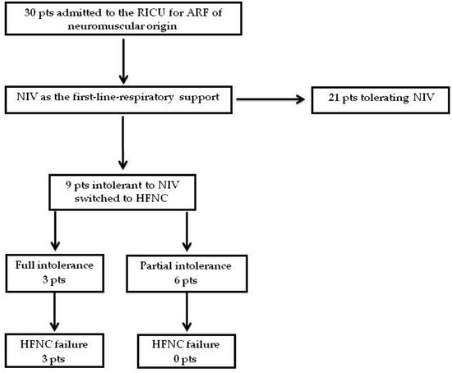
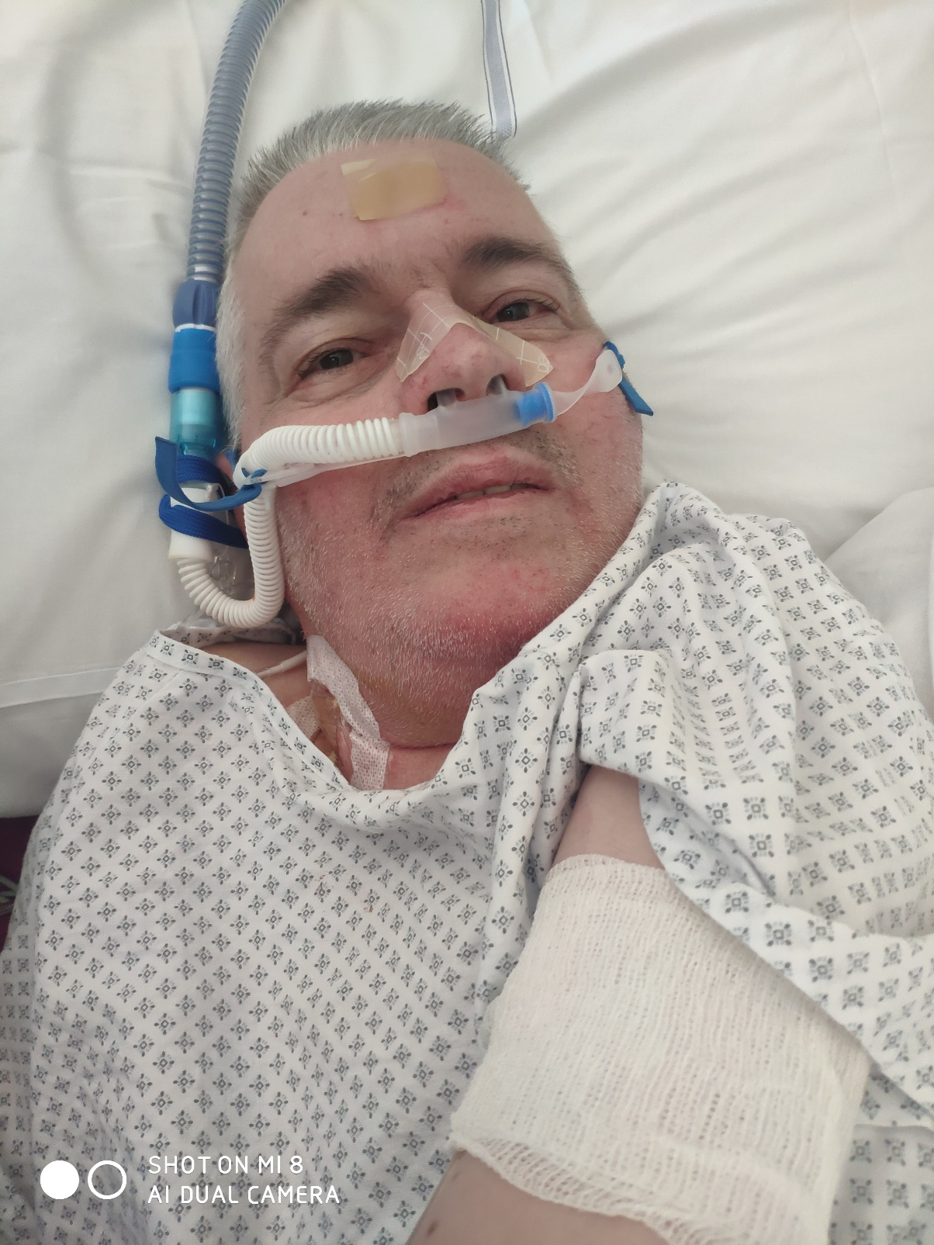
HFOT in hypercapnic neuromuscolar patient
F. Lionello, et al. J. Clin. Med. 2023, 12(18), 6061
Notes:
Esempio di paziente con atrofia muscolare spinale (SMA).
IRA ipercapnica lieve-moderata, sia quale primo approccio che quale alternativa nei pazienti che vadano incontro a fallimento di NIV, oppure quale terapia intermittente durante le pause di NIV.
Tre pazienti che hanno richiesto intubazione endotracheale (ETI) o sono deceduti durante la degenza in IRCU avevano rifiutato la NIV notturna e avevano scelto un trattamento continuo con HFNC 24 ore su 24. Al contrario, i soggetti che hanno ricevuto HFNC durante il giorno e NIV durante la notte sono stati dimessi dall’IRCU senza complicanze.
L’elevato tasso di tolleranza conferma dati precedenti che indicano come la HFNC sia più efficace della NIV nel ridurre il discomfort respiratorio nei soggetti con ARF

Slide 29
HFOT in hypercapnic neuromuscolar patient
Daytime HFNC combined with nocturnal NIV is a safe treatment strategy in NMD patients with ARF showing partial intolerance to NIV linked to treatment-related complications;
A round-the-clock use of HFNC in ARF secondary to NMD tends to be linked to a high likelihood of failure;
Whenever HFNC is provided to NMD patients, PaCO2 levels need to be closely monitored.
F. Lionello, et al. J. Clin. Med. 2023, 12(18), 6061
Notes:
L’uso di HFNC diurno combinato con NIV notturna sembra essere una strategia terapeutica sicura nei pazienti con NMD e ARF con parziale intolleranza alla NIV legata a complicanze del trattamento;
L’uso continuativo della HFNC nelle 24 ore nei pazienti con ARF secondaria a NMD è associato a un’elevata probabilità di fallimento;
HFNC nei pazienti con NMD, i livelli di PaCO₂ devono essere attentamente monitorati.

Slide 30
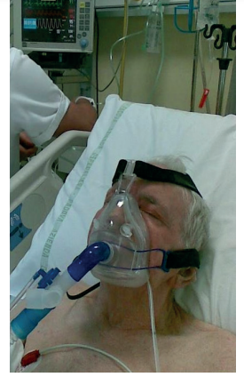
High flow nasal oxygen as a “second‐line” therapy for COVID‐19 patients intolerant to noninvasive ventilation
Mild to moderate hARF secondary to COVID-19 can be effectively addressed with HFNO.
A switch to HFNO is possible, frequent and does not necessarily portent a poor prognosis in patients intolerant to NIV.
We can hypothesize that HFNO could represent a good second choice respiratory support in patients with hARF secondary to other causes.
F. Lionello et al. Health Sci Rep. 2023;6(11)
Notes:
HFNC può essere considerata un trattamento sicuro, tollerato ed efficace come terapia di seconda linea in pazienti con insufficienza respiratoria acuta ipercapnica lieve-moderata secondaria a polmonite COVID-19 e non tolleranti a ventilazione meccanica non invasiva.
Età per lo piu avanzata (mediana 81 anni), prevalentemente maschi per la maggior parte non fumatori (non diagnosi BPCO). Tra le comorbidita rilevate nell’anamnesi, le piu frequenti risultano quelle cardiache. Il confronto tra gruppo HFNC e gruppo NIV non evidenzia differenze significative, sono omogenei fatta eccezione per le comorbidita cardiache, piu frequenti nel gruppo NIV. Possiamo ipotizzare che possa essere applicato anche ai pazienti con insufficienza respiratoria acuta ipercapnica secondaria ad altre cause, dal momento che diverse eziologie possono sottostare ad un medesimo maccanismo fisiopatologico

Slide 31
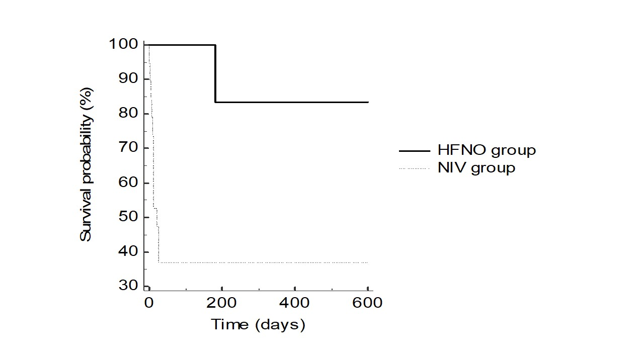
Results
HFNO group survived for a significantly longer time period compared to NIV group [538.33 ±65.42 vs 229,73 ±65.41 days; (p=0.009)]
Notes:
pazienti del gruppo HFNC presentano una soppravivenza piu prolungata rispetto ai pazienti del gruppo NIV 17 mesi vs 7
Al termine del periodo di follow-up il tasso di sovravvivenza e pari a 83.3% nel gruppo HFNC e 36.8% nel gruppo NIV, con un Hazard Ratio (HR) pari a 0.2275
Danno da ventilazione meccanica? Interessante fenotipizzare con altre metotiche delta PES, EIT.

Slide 32
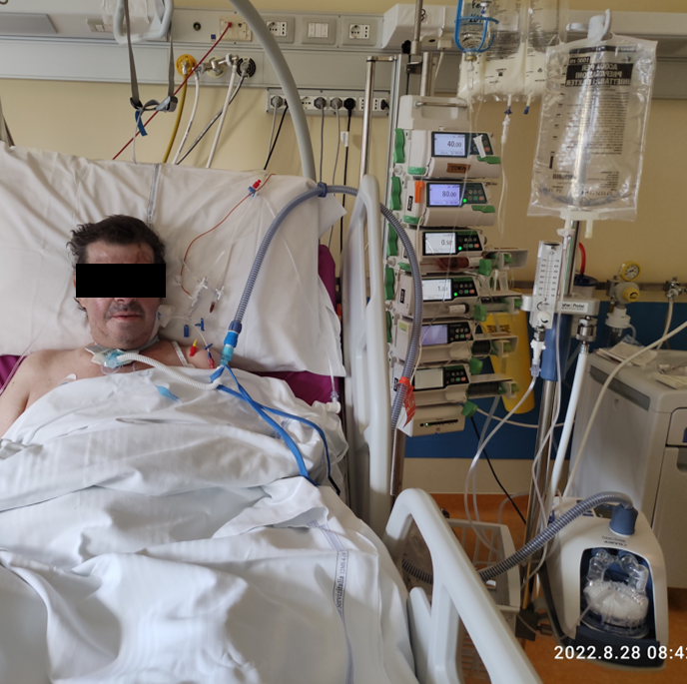
High flow tracheal oxygen for liberation from
tracheostomy after lung transplant
HFOT can be considered a well-tolerated and safe intervention in tracheostomized LT recipients;
HFOT can be effectively utilized to remove tracheostomy in LT recipients after weaning from PMV;
Adequately powered clinical trials are urgently needed to confirm our preliminary results.
F. Lionello et al. J. Clin. Med. 2023
Notes:
Circa il 15% dei pazienti sottoposti a ventilazione meccanica riceve una tracheostomia allo scopo di favorire lo svezzamento.
Dopo una settimana di ventilazione meccanica abbiamo circa il 20% di probabilità di polmonite associata a ventilazione
L’impiego di HFT migliora la qualità dell'assistenza ai pazienti tracheostomizzati fornendo un'umidificazione ottimale del gas.
L’HFOT può essere considerata un intervento sicuro e ben tollerato nei pazienti tracheostomizzati sottoposti a trapianto di polmone.
L’HFOT può essere utilizzata efficacemente per la rimozione della tracheostomia nei pazienti sottoposti a trapianto di polmone dopo lo svezzamento dalla VMI.
Sono urgentemente necessari studi clinici con adeguata potenza statistica per confermare i nostri risultati preliminari.

Slide 33
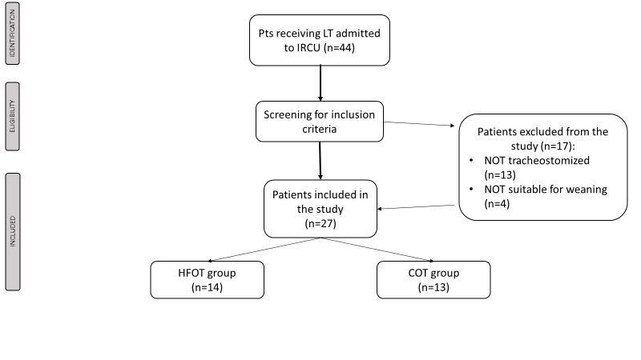
Results (1)
 | Overall (n=27) | HFTO group (n=14) | COT group (n=13) | P-value
Baseline demographic and clinical data
Age, years | 53 (33 – 64) | 51.5 (33 – 62) | 55 (44 – 64) | 0.1815
Female, n (%) | 9 (33.3) | 5 (35.7) | 4 (30.8) | 0.9999
Smokers, n (%) | 18 (85.7) | 9 (75) | 9 (100) | 0.2285
Body mass index, kg/m² | 23.5 (16.4 – 31.2) | 23.9 (16.4 – 31.2) | 23.4 (22.1 – 29.1) | 0.8852
Baseline disease, n (%) - Interstitial lung disease - COPD, emphysema - Chronic rejection in LT | 17 (63) 8 (29.6) 2 (7.4) | 8 (57.1) 4 (28.5) 2 (14.3) | 9 (69.2) 4 (30.8) 0 (0) | 0.6945 0.9999 0.4815
Pts with comorbidities, n (%) - metabolic disorder (diabetes, obesity) - hemato-oncology disease - cardiac disease (cardiac arrhythmia, previous MI, angina pectoris, and/or CHF) - chronic renal failure - psychiatric disorders | 21 (77.8) 2 (7.4) 2 (7.4) 2 (7.4) 1 (3.7) 4 (14.8) | 10 (71.4) 1 (7.1) 2 (14.3) 1 (7.1) 0 (0) 1 (7.1) | 11 (84.6) 1 (7.7) 0 (0) 1 (7.7) 1 (7.7) 3 (23.1) | 0.6483 0.9999 0.4814 0.9999 0.4814 0.3259
Pre-operative NIV, n (%) | 4 (14.8) | 1 (7.1) | 3 (23.1) | 0.3259
Type of tracheotomy, (surgical/percutaneous) | 25/2 | 13/1 | 12/1 | 0.9999
Clinical, laboratory and BGA data on ventilator disconnection
Duration of the weaning protocol, days | 3-63 | 7 (3-29) | 12 (3-63) | 0.09
Heart rate, beats/min | 89.5 (72 – 113) | 88.5 (80 – 106) | 89.5 (72 – 113) | 0.9794
Respiratory rate, breaths/min | 17(13 – 33) | 21.5 (17 – 33) | 17 (13 – 20) | 0.0055
Body temperature, (°C) | 36.5 (35.6 – 37.7) | 36.5 (35.6 – 37.7) | 36.6 (35.6 – 37.5) | 0.9607
Pts with positive BAL for MDRO, n (%) | 17 (63) | 7 (50) | 10 (76.9) | 0.2364
White blood cell count, x 10⁹/L | 11.43 (4.98 – 20.74) | 12.77 (4.98 – 20.74) | 9.08 (5.27 – 18.57) | 0.0652
Haemoglobin, g/L | 89 (83 – 106) | 89.5 (84 – 106) | 89 (83 – 98) | 0.8840
D-dimer, μg/L | 842 (282 – 4041) | 1286 (503 – 4041) | 737 (282 – 2443) | 0.0345
Serum C-reactive protein, mg/dL | 30 (2.9 – 320.0) | 31 (3 – 130) | 30 (13 – 320) | 0.6976
Creatinine, μmol/L | 70 (25 – 158) | 64 (25 – 99) | 77 (32 – 158) | 0.2641
proBNP, ng/L | 463 (45 – 3359) | 405 (199 – 611) | 463 (45 – 3359) | 0.9999
Troponin, ng/L | 103 (28 – 687) | 101 (28 – 251) | 375 (62 – 687) | 0.2827
PaO₂ (O₂ suppl), mmHg* | 99.9 (68.7 – 313.4) | 104.0 (68.7 – 313.4) | 91.1 (75.6 – 195.0) | 0.5935
PaCO₂, mmHg | 39.5 (28.6 – 56.1) | 39.5 (28.6 – 56.0) | 40.0 (28.9 – 56.1) | 0.7158
Arterial pH | 7.44 (7.36 – 7.52) | 7.44 (7.37 - 7.50) | 7.43 (7.36 – 7.52) | 0.6609
SaO₂, % | 97.1 (93.4 – 99.3) | 97.1 (93.4 – 99.3) | 97.3 (95.3 – 98.7) | 0.9806
PaO₂/FiO₂, mmHg | 287 (98 – 522) | 269.5 (98 – 522) | 287 (178 – 487) | 0.7709
APACHE II score | 10 (6 – 15) | 9.5 (6 – 14) | 10 (8 – 15) | 0.3175
Notes:
Le caratteristiche cliniche non differiscono tra i due gruppi
Da notare che la comorbidità più frequente in entrambi i gruppi è l’ipertensione arteriosa
La principale causa di LT in entrambi i gruppi è rappresentata dalle Interstiziopatie Polmonari Diffuse (Interstitial Lung Disease, ILD)
È da notare che lo score Apache II (0-71), che valuta la gravità del paziente critico e ne predice la mortalità, risulta simile nei due gruppi.
Calo della frequenza respiratoria significativo

Slide 34
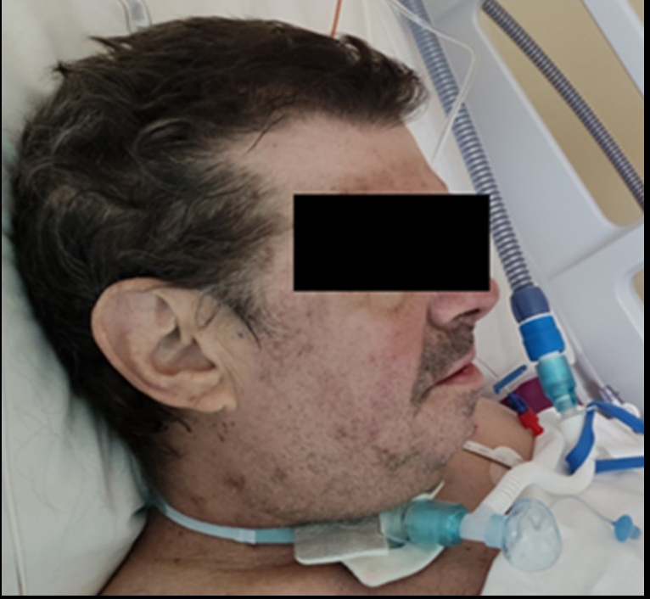
Results (2)
 | Overall (n=27) | HFTO group (n=14) | COT group (n=13) | P-value
Patients who underwent decannulation, n (%) | 19 (70.4) | 13 (92.8) | 6 (46.1) | 0.0128*
Patients who developed URTI, n (%) | 4 (14.8) | 2 (14.3) | 2 (15.4) | 0.999
Patients who required BAA | 12 (44.4) | 4 (28.6) | 8 (61.5) | 0.1283
Length of IRCU stay, days | 21 (3 - 67) | 16 (3 - 67) | 25 (14 - 59) | 0.1565
Treatment-related complications, n (%) PNX, PNM Bronchial stenosis Dehiscence of bronchial anastomosis | 1 (3.7) 6 (22.2) 2 (7.4) | 1 (7.1) 3 (21.4) 1 (7.1) | 0 (0) 3 (21.4) 1 (7.1) | 0.999 0.999 0.999
Notes:
Numero di pz che sono andati incontro a decannulazione alla dimissione è significativamente superiore gruppo HFTO
The reasons why patients in the COT group failed tube removal were: difficulty swallowing (4 cases) and the need for frequent tracheobronchial aspiration (3 cases).
Notato trend di un più basso numero di pz che hanno necessitato di broncoscopie di toilette nel gruppo HFTO
Vi è una tendenza ad una più breve durata complessiva di MV nel gruppo HFT rispetto al gruppo OT.
La durata della degenza in IRCU risulta inferiore nel gruppo HFT, senza tuttavia raggiungere la significatività statistica
Nello specifico risultano sovrapponibili il numero di polmoniti associate alla ventilazione, di rigetto acuto, di stenosi e/o deiscenze bronchiali e di eventi legati al barotrauma sono sovrapponibili.

Slide 35
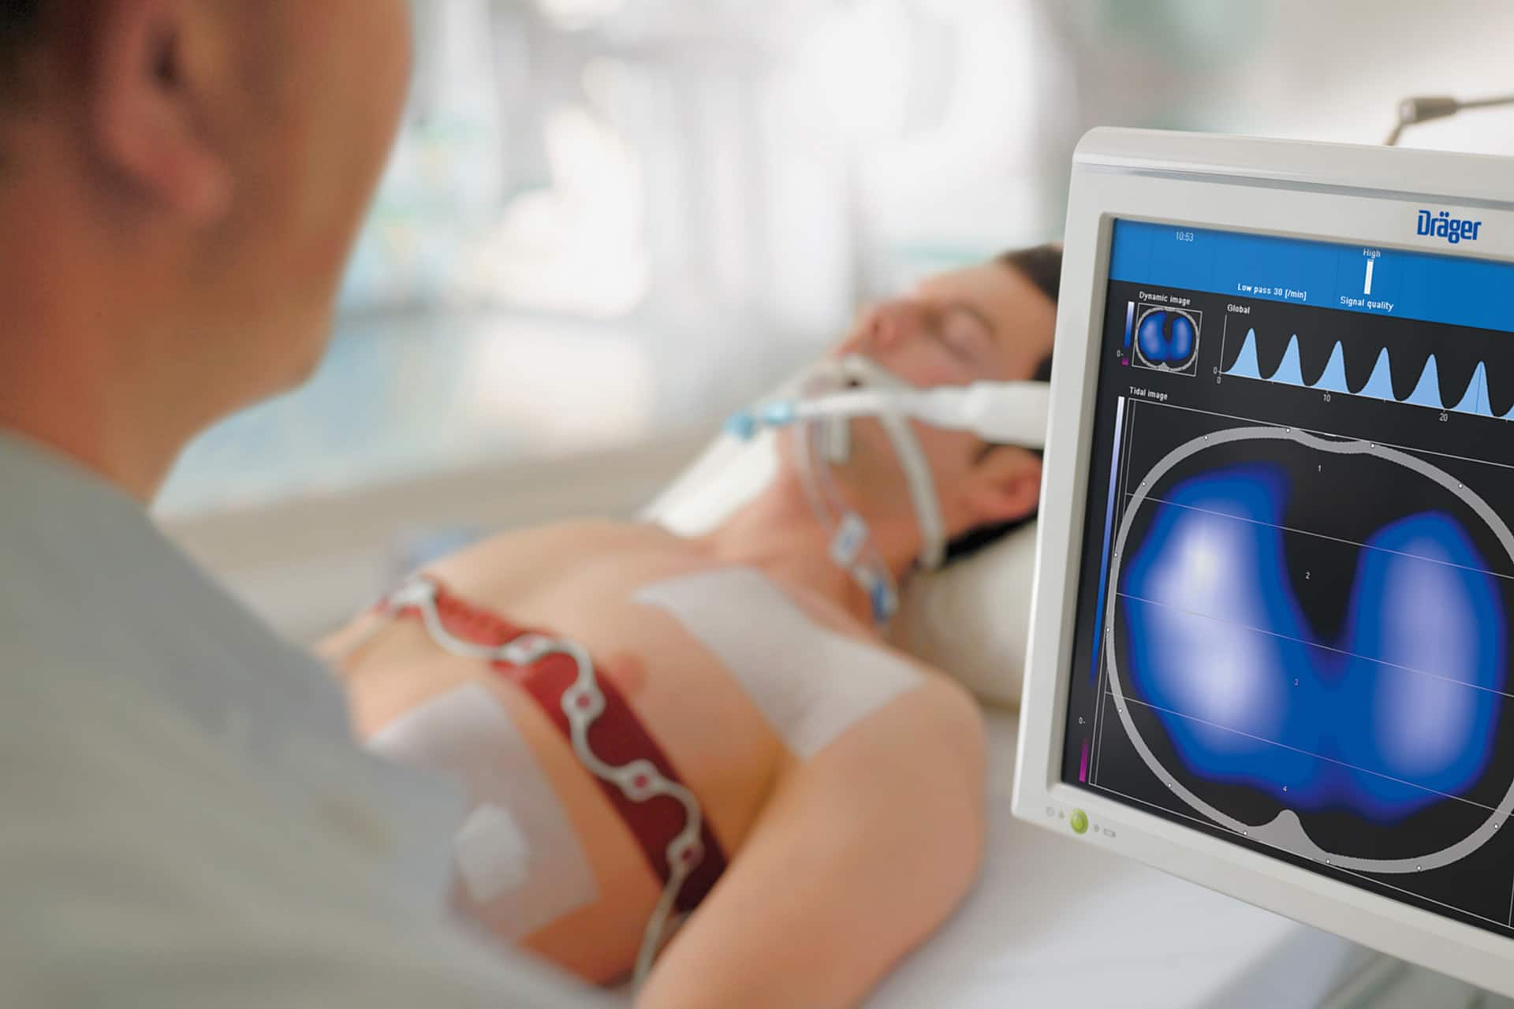
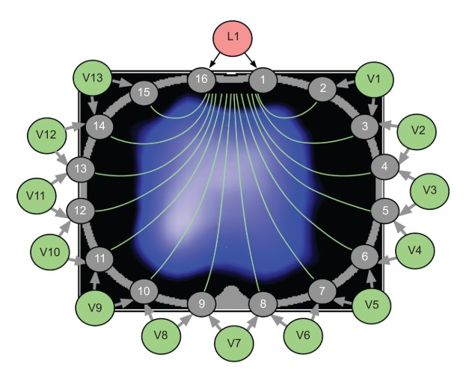
HFOT: Use of Electrical Impedance Tomography to assess HFNC effectiveness at the bedside
Notes:
EIT è un’indagine non invasiva che non impiega radiazioni ionizzanti e consente lo studio real-time della ventilazione al letto del paziente.
L’elaborazione delle immagini si basa sulla stima delle variazioni dell’impedenza toracica durante il ciclo respiratorio.
In particolare della distribuzione della ventilatzione consetendoci di stimare la reclutabilità del parenchima polmonare anche in respiro spontaneo ed eventuale aree polmonari soggette a sovradistensione (e quindi danno) dalle nostre terapie.

Slide 36
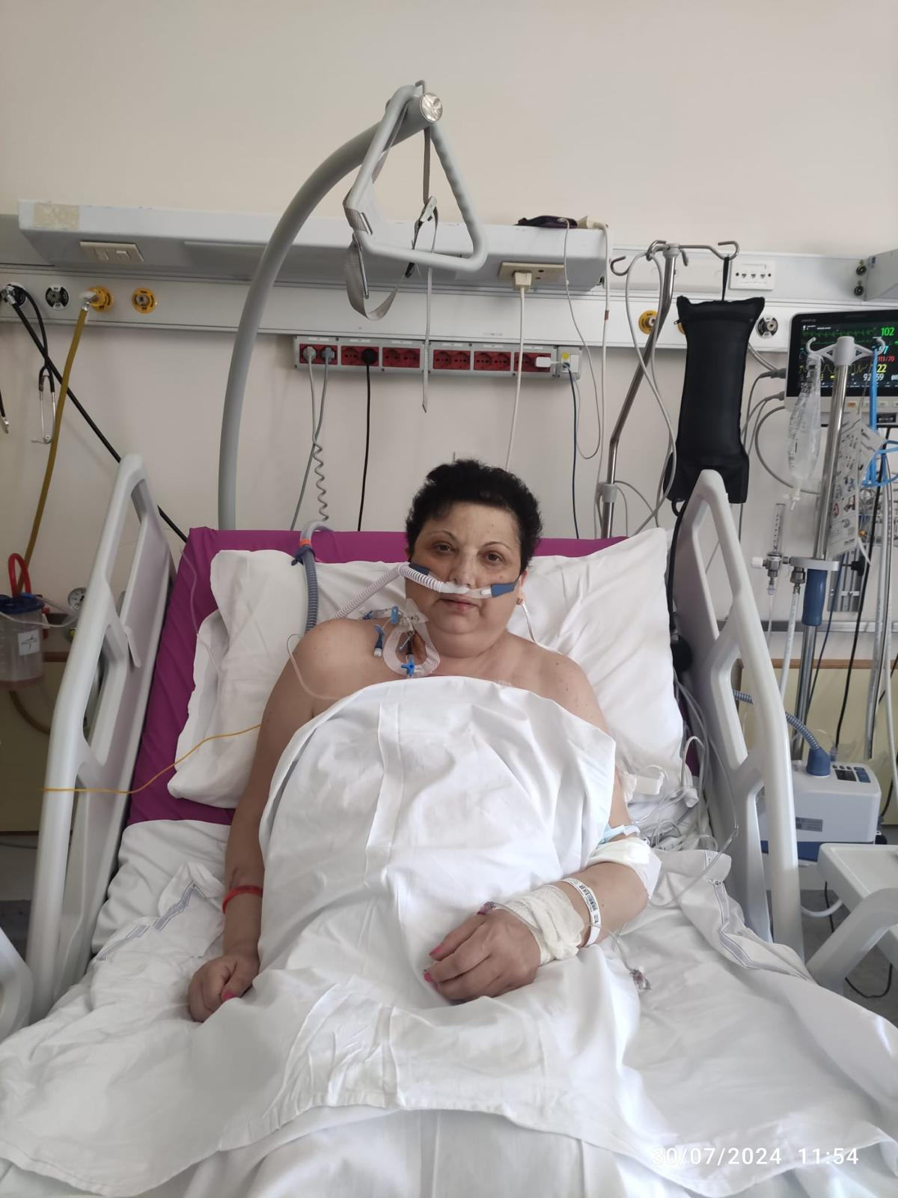
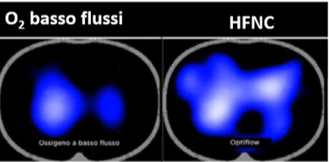
HFOT Vs Conventional O₂ therapy

Slide 37
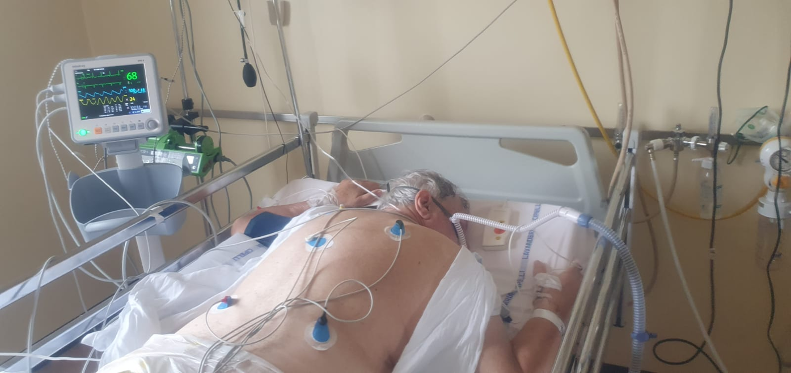
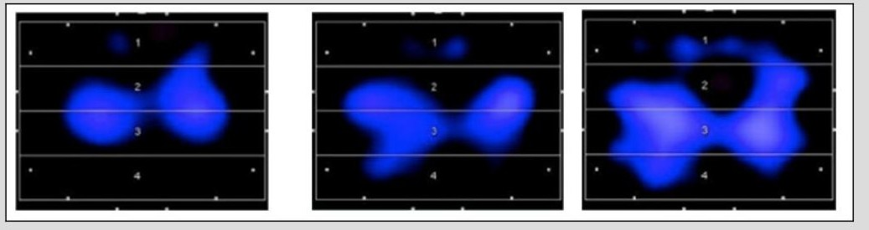
Assessment of Prone Positioning
Notes:
Queste sono immagini di un monitoraggio EIT in un paziente supino e le successive in posizione prona dove si evidenzia un netto aumento della superficie aerata a livello delle ROI 3-4 (ovvero quelle dorsali). Tra i diversi monitoraggi, non è stato variato il tipo di supporto respiratorio (in questo caso HFNC).
In questo caso specifico la posizione prona associata a HFNC ha consentito di reclutare aree polmonari in precedenza non ventilate.
Lo stesso paziente sottoposto a CPAP/NIV con PEEP elevate sovradistendeva aree ventrali
L’EIT quindi potrebbe essere impiegata per identificare i diversi pattern di polmonite/ARDS per guidare le nostre terapie di supporto ed in generale quindi stimare la reclutabilità del parenchima polmonare in respiro spontaneo.

Slide 38
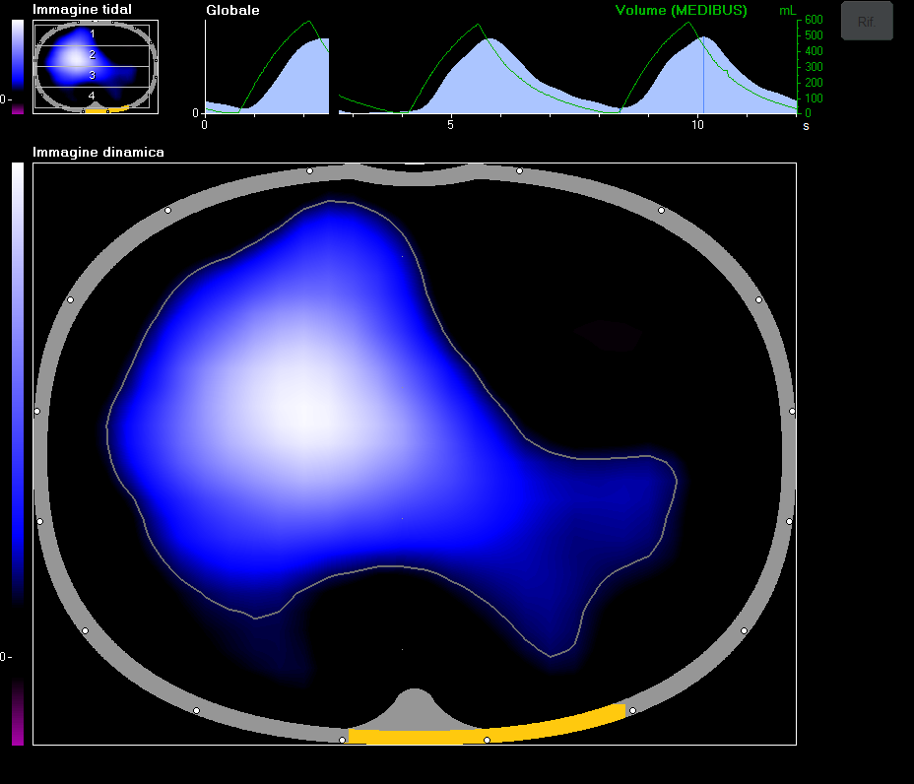
Early identification of adverse events: PNX
Notes:
In linea teorica potremmo poi osservare in diretta dopo avere drenato LO pneumotorace la riespansione polmonare.

Slide 39
Conclusions
An extremely versatile device for the management of both hypoxemic and hypercapnic respiratory failure across different patient populations;
Well tolerated and applicable via both noninvasive and invasive approaches;
The implementation of novel technologies will increasingly allow for the evaluation of its clinical effectiveness.
Notes:
Dispositivo estremamente versatile nel trattamento sia dell’insufficienza respiratoria ipossiemica che ipercapnica e in differenti tipologie di pazienti
Ben tollerato e possibile sia per via non invasiva che invasiva
- L’applicazione di nuove metodiche ci consentirà di valutarne sempre di più l’efficacica clinica anche a letto del paziente.

